Slide 1
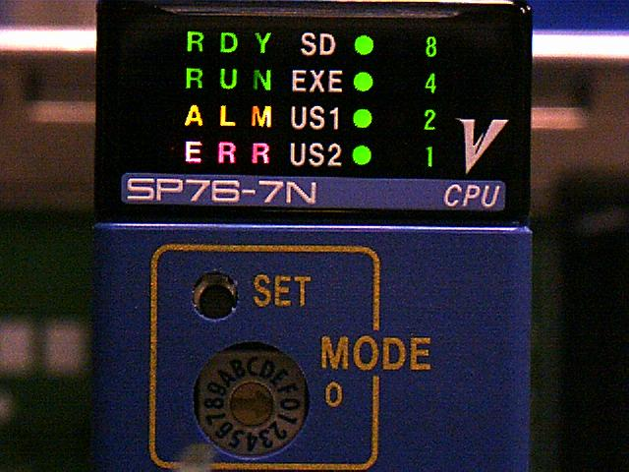
ラダー起動
下記の作業を行い、OKを押してください。
ロータリスイッチ ８
SETスイッチ ON
SD点滅→点灯
EXE消灯したら・・・
ロータリスイッチ 1
PUSH→
SETスイッチ ON
RUN 点灯を確認
よろしければ、OKを押して下さい。

